Slide 1

GV: Phạm Thị Minh- Lớp 1A3
Trường Tiểu học Toàn Thắng- Tiên Thắng

Slide 2

KHỞI ĐỘNG

Slide 3


Slide 5


BÀI 18
EM THAM GIA
CÁC HOẠT ĐỘNG XÃ HỘI

Slide 6
TIẾT 1

Slide 7
KHÁM PHÁ – KẾT NỐI

Slide 8

Hoạt động 1
Tìm hiểu lợi ích của một số hoạt động xã hội và xác định những hoạt động xã hội phù hợp với lứa tuổi.

Slide 9
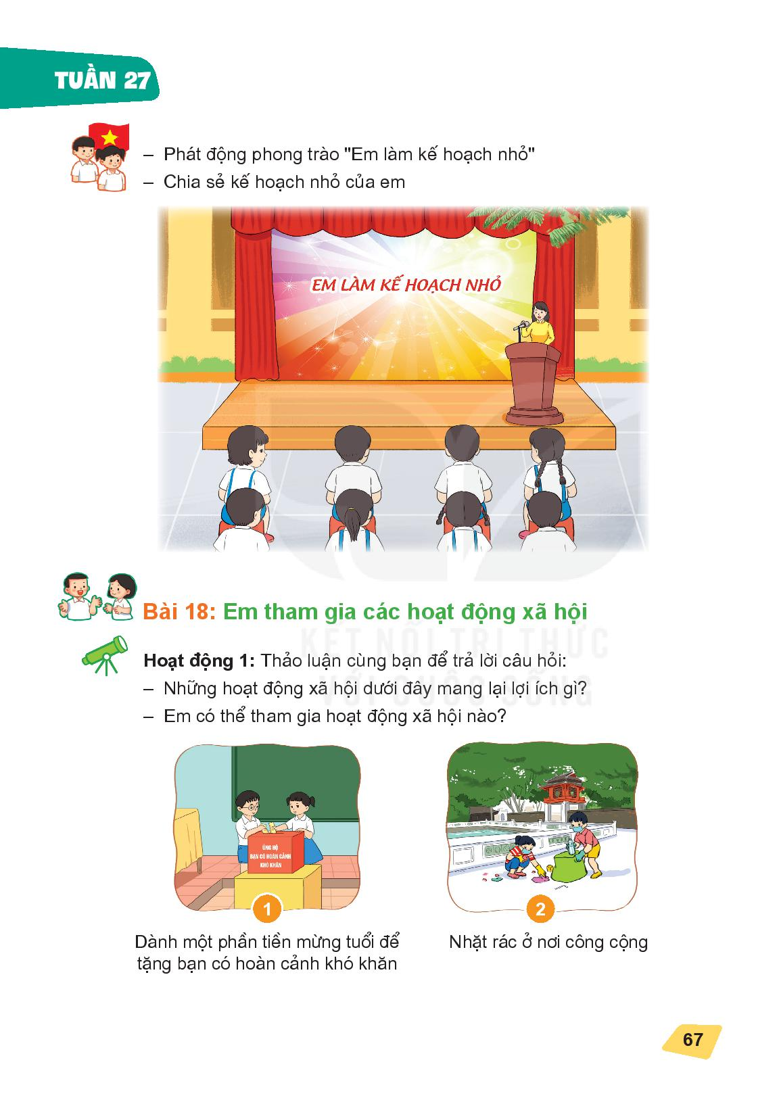
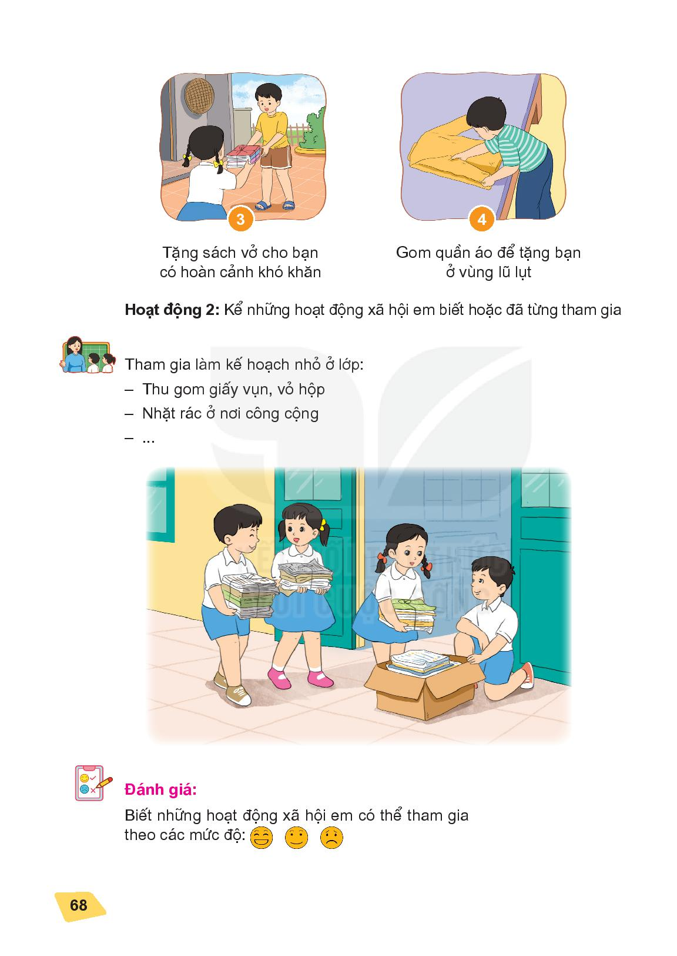
Hoạt động 1

Slide 10
Hoạt động 1
Thảo luận cùng bạn để trả lời câu hỏi:
- Tranh vẽ hoạt động gì?
- Những hoạt động xã hội đó mang lại những lợi ích gì?
- Em có thể tham gia hoạt động đó không?

Slide 13
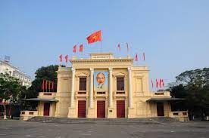
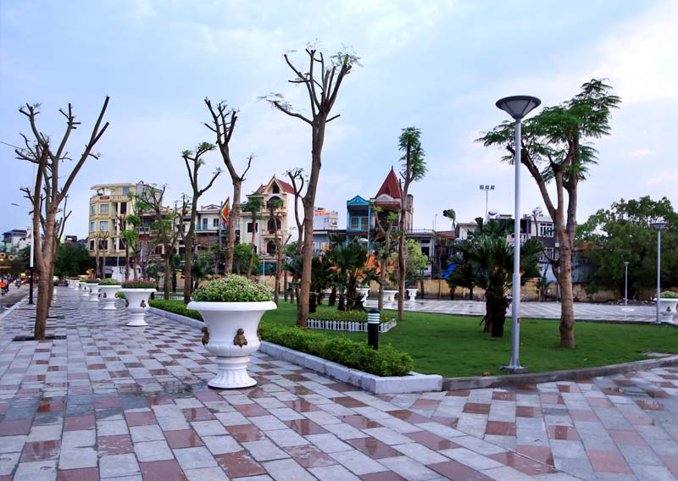
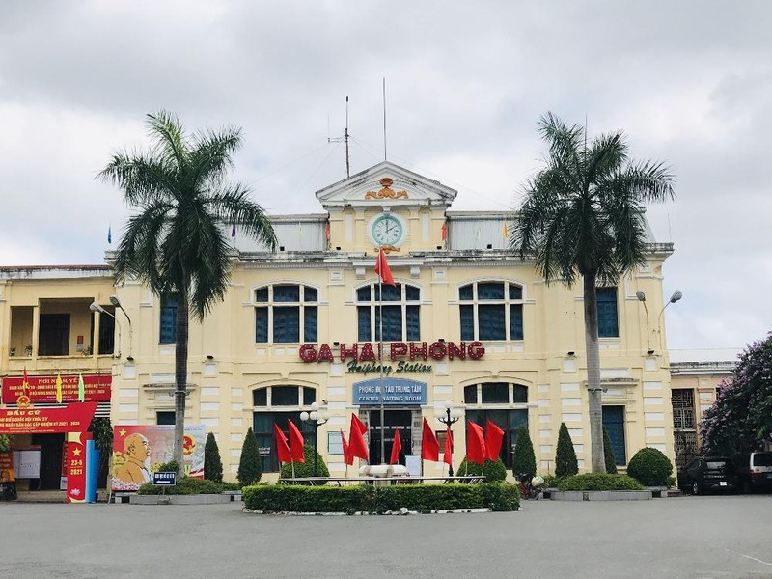
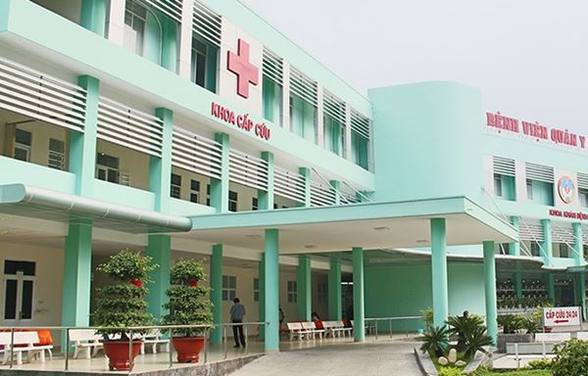
Nhà hát thành phố
Vườn hoa
Nhà ga
Bệnh viện

Slide 17
Hoạt động xã hội là những hành động của các tổ chức, cá nhân thuộc mọi tầng lớp xã hội nhằm đem lại quyền và lợi ích hợp pháp cho xã hội nói chung, con người nói riêng, đảm bảo sự bền vững của xã hội, con người hạnh phúc hơn.

Slide 18
Em có thể tham gia hoạt động xã hội nào?

Slide 19
Hoạt động 2
Kể lại những hoạt động xã hội em biết hoặc em đã từng tham gia.

Slide 20

PHÓNG VIÊN NHỎ TUỔI

Slide 21
Củng cố, dặn dò

Slide 22
TIẾT 2

Slide 23
Hoạt động 3
THỰC HÀNH

Slide 24
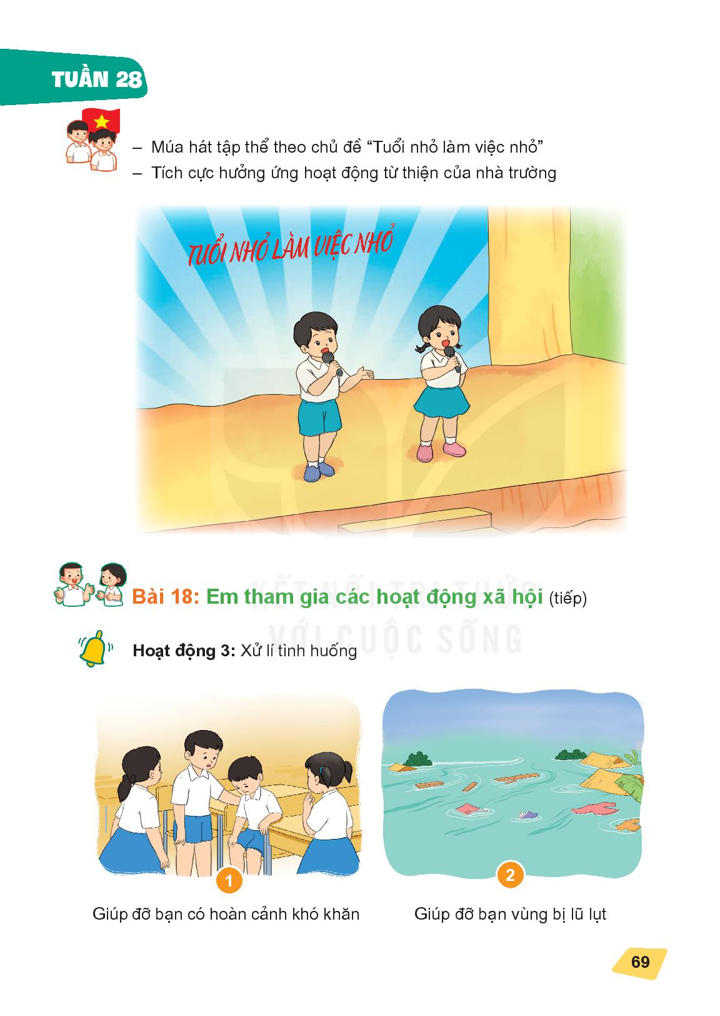
Hoạt động 3
Sắm vai xử lí tình huống

Slide 25
Hoạt động 4
VẬN DỤNG

Slide 26

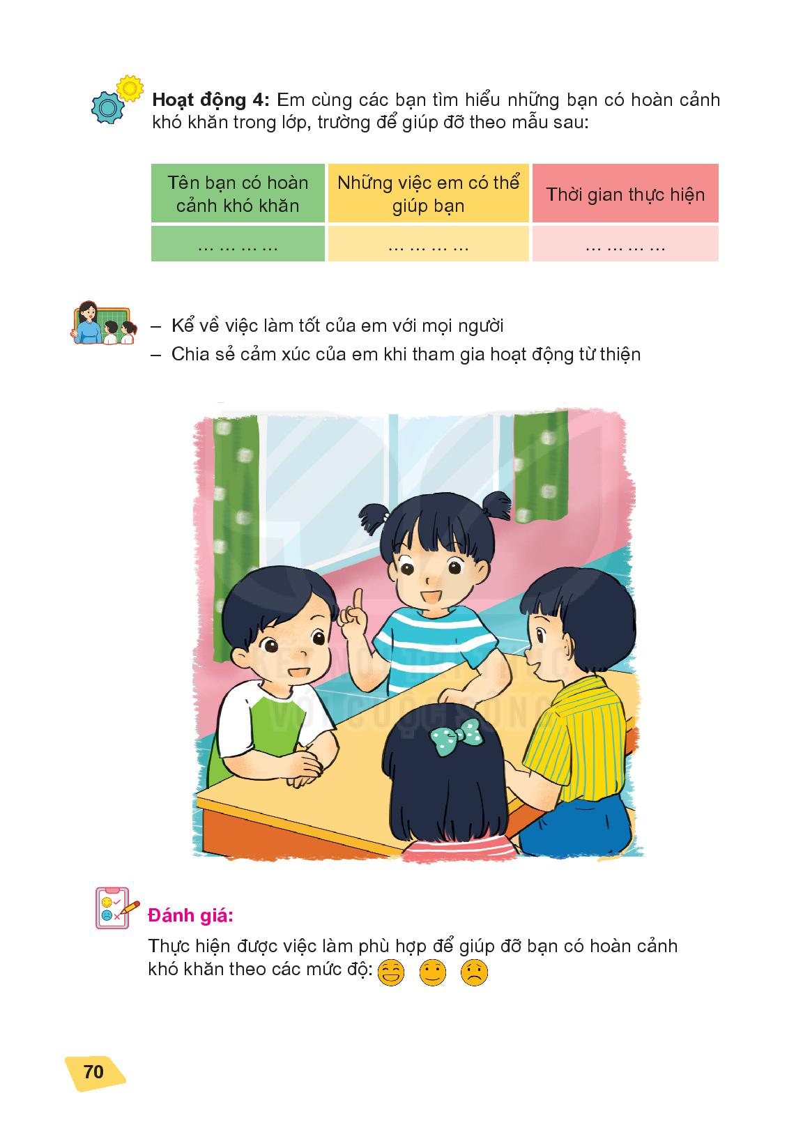
Hoạt động 3
Lập kế hoạch giúp đỡ bạn có hoàn cảnh khó khăn.

Slide 27
TỔNG KẾT
Em hãy tham gia các hoạt động xã hội phù hợp với lứa tuổi để thể hiện ý thức, trách nhiệm với cộng đồng; biết yêu thương, chia sẻ với mọi người.

